Slide 2
مهارت دوست یابی جلسه سوم
ویژه ی دانش آموزان پایه ی ششم ابتدایی
گردآوری: منیر میرزائی یزدی
آموزش و پرورش شهرستان نیشابور

Slide 3
دوست در لغت به معنای یار ، رفیق ، هم دل ، علاقه مند و آن که کسی را بشناسید و به اواعتماد پیدا کنید ، گفته شده است.
با توجه به تعریف دوست و دوستی این سوال مطرح می شود که آیا دوست یابی امری ضروری و مهم است؟

Slide 4
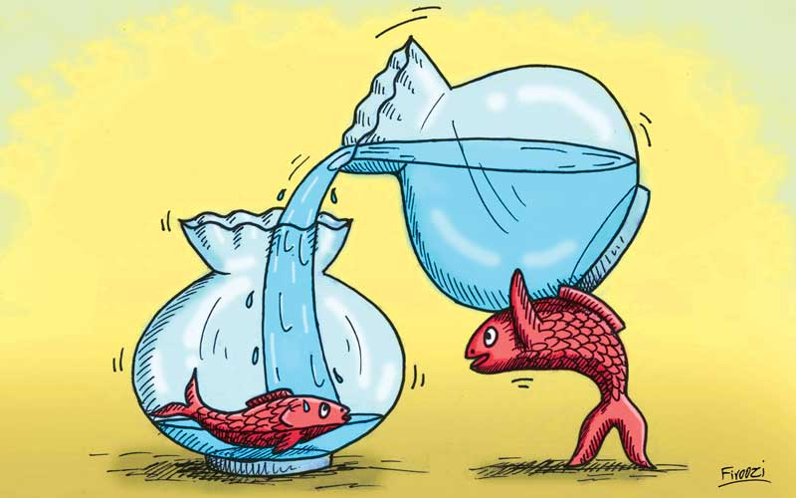
می دانید که انسان یک موجود اجتماعی است و برای رسیدن به یک زندگی موفق نیازمند آموختن مهارت های زندگی می باشد. شما با بهره گیری از این مهارت ها نیازهای خود را به طور منطقی و صحیح می توانید برآورده سازید و نقایص خود را برطرف سازید. داشتن دوست و ارتباط با دوستان قابل اعتماد و با ارزش یکی از اموری است که شما را در رسیدن به موفقیت ها در زندگی یاری می کند.

Slide 5
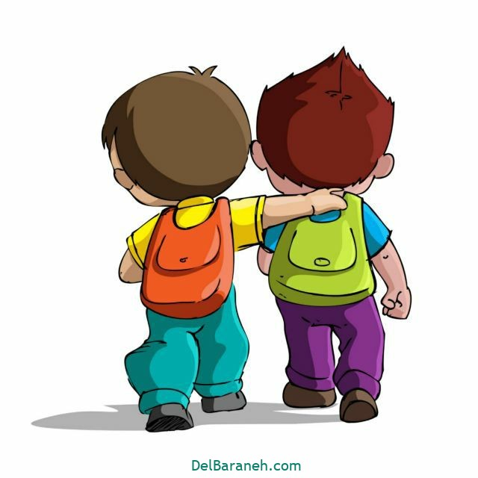
روش های انتخاب دوست
بهتر است قبل از دوست شدن و ایجاد رابطه در سطح بالا به موارد مشترک بین خود و او توجه کنید ، یعنی با کسانی رابطه ی دوستی برقرار
کنید که در علایق ، سلیقه ها ،
ویژگی های خانوادگی ومواردی
که در خود سراغ دارید به شما
نزدیک باشند.

Slide 6
روش های حفظ دوستی و برخورد صحیح
- با یکدیگر خوش اخلاق و مهربان باشید.
- رازدار و امانت دار یکدیگر باشید مگر در مواقعی که رعایت رازداری باعث دردسر دوستتان شود.
- به یکدیگر علاقه و توجه نشان دهید.
- هنگام ناراحتی و شادی در کنار هم باشید.
- به هم اعتماد کنید.
- برای هم وقت بگذارید.
- به هم کمک کنید.
- به یکدیگر احترام بگذارید.

Slide 7
به فکر همدیگر باشید.
نکات خوب همدیگر را تحسین کنید.
نکات منفی یکدیگر را برطرف کنید.
همدیگر را به کارهای خوب تشویق کنید.
همدیگر را از کارهای ناشایست، نادرست و غیراخلاقی دور کنید.
به حرف های هم گوش کنید و یاد بگیرید که منطقی و عاقل باشید.
بدی های همدیگر را ببخشید.
باعث رشد، پیشرفت و موفقیت یکدیگر شوید.
هنگام ناراحتی و مشکل با هم صحبت کنید و از مشورت و راهنمایی های یکدیگر بهره بگیرید.

Slide 8
شرایط و ملاکهای انتخاب دوست از نظر قرآن و احادیث دین
1 . ایمان
2 . احترام به مقدسات و مسائل دینی
3 . راستگویی
4 . دوستی دوطرفه
5 . هماهنگی ظاهر و باطن
6 . خیرخواه بودن
7 . خوش اخلاقی
8 . عفاف و حجاب
9 . سربلندی در آزمایشها

Slide 9
سخن پایانی
- ساده و بی پیرایه باشید و تا آن جایی که امکان دارد شما آغازگر ارتباط باشید.
- کبر و غرور به خود راه ندهید و افاده نفروشید زیرا این رفتار موجب عصبانیت و دوری دیگران از شما می شود.
- کسانی را به دوستی و رفاقت انتخاب کنید که در میان دیگران دارای احترام و ارزش هستند.
- با افراد چاپلوس و دروغگو و سخن چین دوست نشوید زیرا این گونه افراد منتظر فرصتی هستند تا به شما ضربه بزنند.
- منطقی است که دوست شما هم سن و هم جنس شما باشد.
- مشورت با دیگران در انجام هر کاری یکی از رموز موفقیت است. پس با کسانی که مورد اعتماد شما هستند مشورت کنید مثل والدین، خواهرها و برادرها زیرا آن ها هیچ وقت بدی شما را نمی
خواهند و همیشه خیرخواه شما هستند.

Slide 10
با تشکر از حسن توجه شما
با تشکر از توجه شما عزیزان

